Slide 1
Espectro de Fe-55

Slide 2
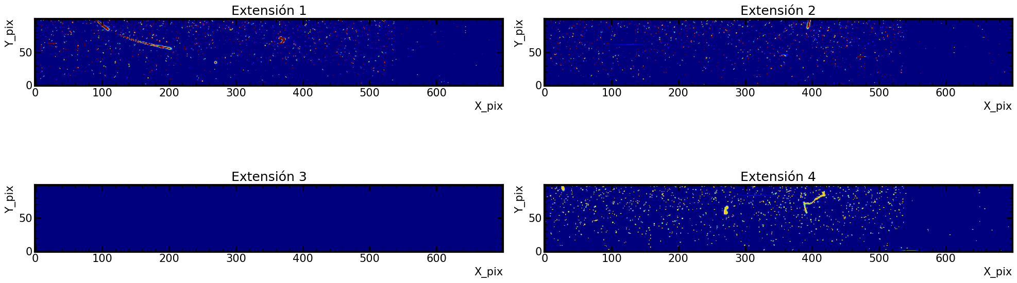
Solo se analizan 529x100 píxeles para cada imagen. Abajo se muestra esta zona para cada extensión.

Slide 3
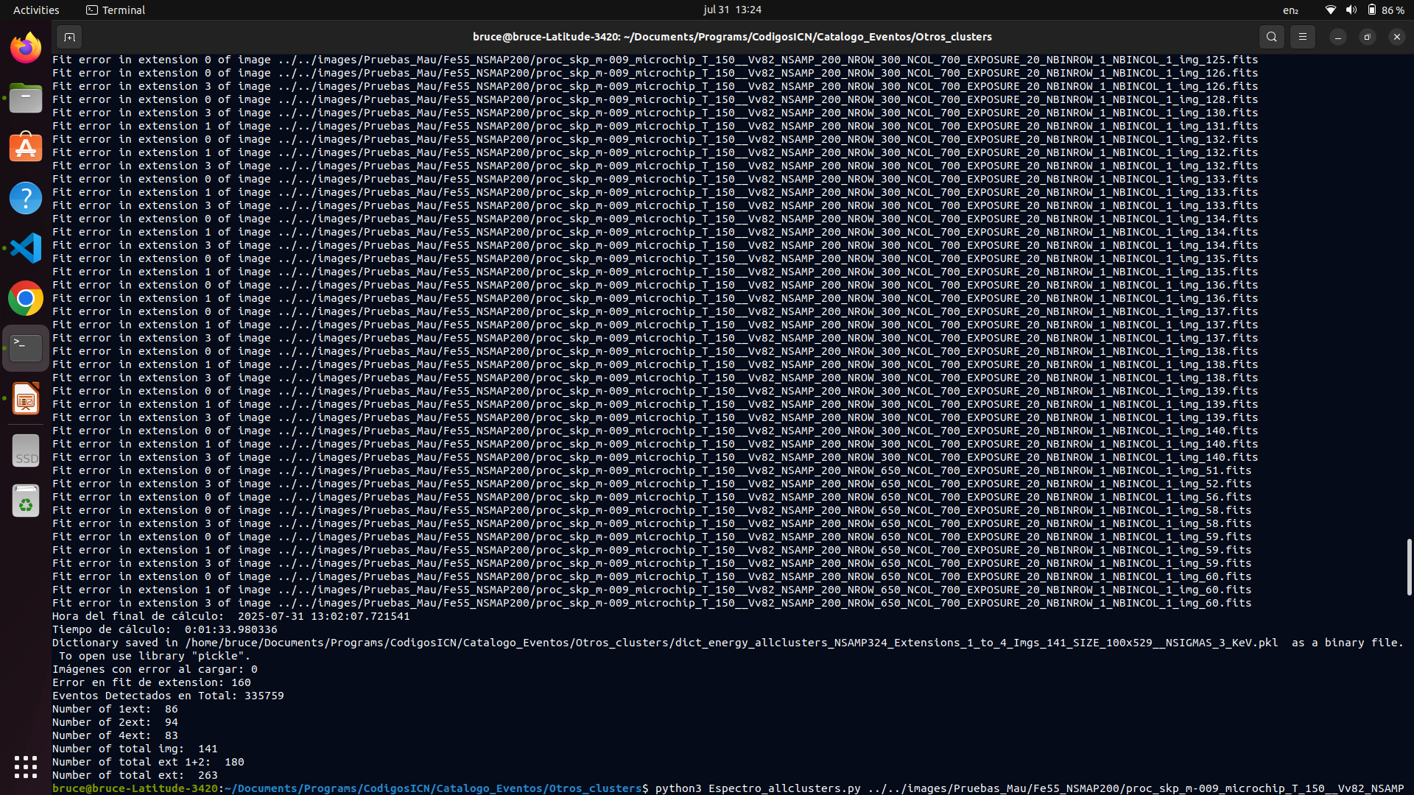
Muchas extensiones se están descartando debido a que el script no puede ajustar la doble gaussiana (pero esto tambien puede cambiar si se mejora el script)

Slide 4
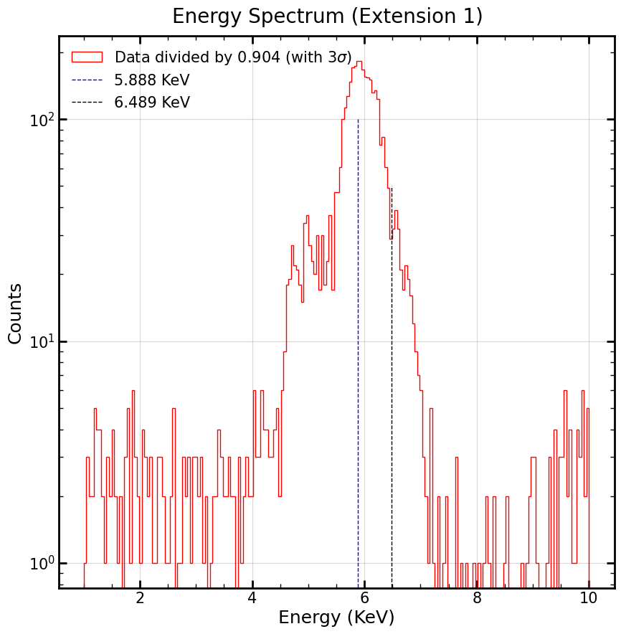
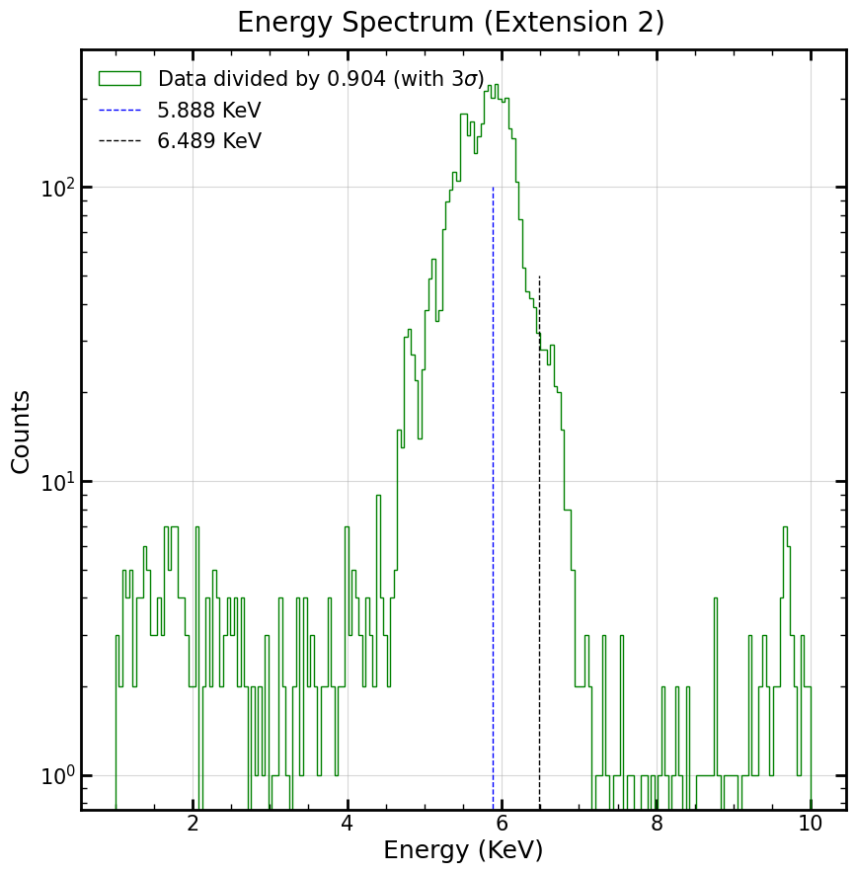
Espectro con 3σ
Se esperan dos picos: uno en 5.888-5.899 KeV y otro en 6.489 KeV

Slide 5
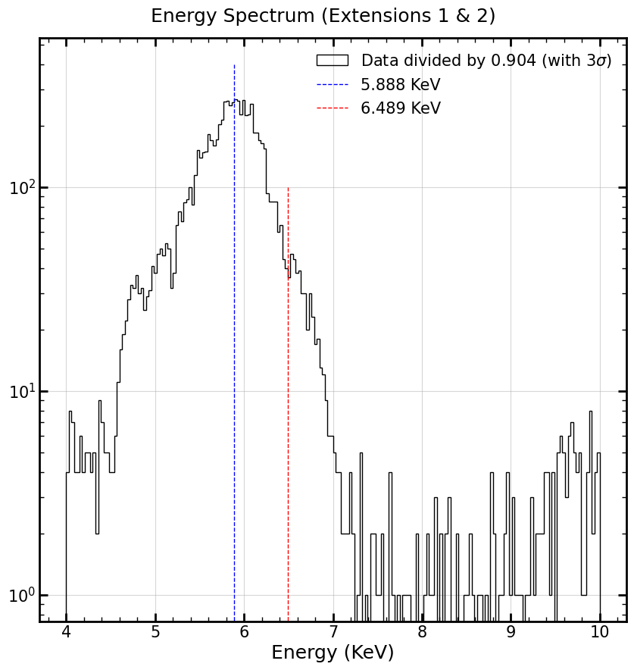

Slide 6
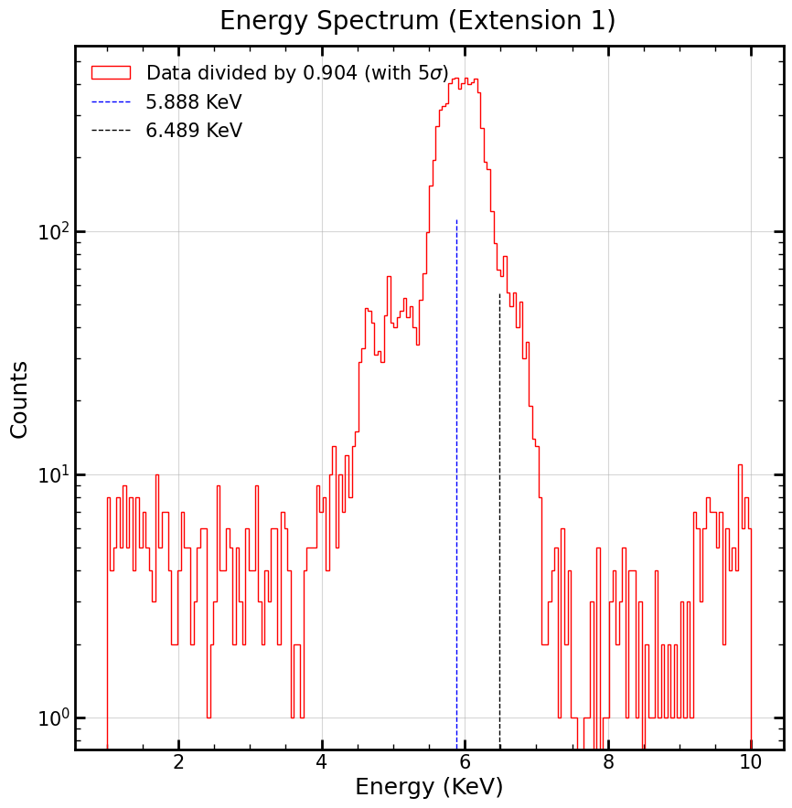
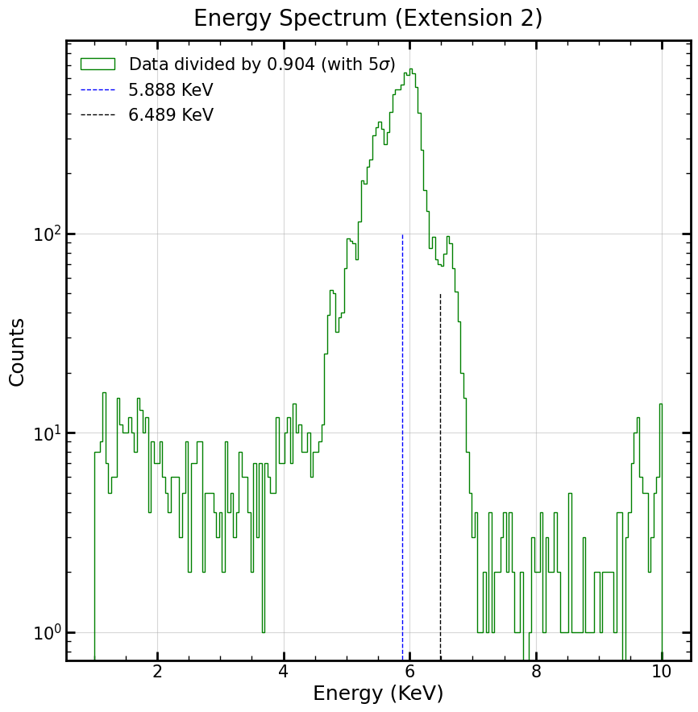
Espectro con 5σ

Slide 7
